Slide 1
Die Verwandlung mit Kafka
Coding Kata
Manuel Styrsky, Sebastian Liedl, Eric Nguyen

Slide 2
Agenda
1
Einführung in Kafka
Kafka Streaming API
2
Kafka Connect
3
Hands On Hacking
4

Slide 3
Einführung in Kafka
1

Slide 4
Einführung in Kafka
Real Time Transport von Daten
Es wird das sog. Publish/Subscribe Pattern benutzt
Schnittstellen zum Importieren und Exportieren von Daten
Kafka Producer zum importieren
Kafka Consumer zum exportieren
Kafka Connect (Schon existierende Producer/Consumer)
Schnittstellen zur Echtzeitverarbeitung von Datenströmen (Kafka Streams)

Slide 5
Einführung in Kafka
Temperatur
sensor
Feuchtigkeits
sensor
Produktions
maschine
Lager
sensor
Material
lager
Einkaufs
center
Database
Controlling
PC 1

Slide 6
Einführung in Kafka
Temperatur
sensor
Feuchtigkeits
sensor
Produktions
maschine
Lager
sensor
Kafka System
Material
lager
Einkaufs
center
Database
Controlling
PC 1

Slide 7
Topics
1a

Slide 8
Topics
Es können beliebig viele Topics erstellt werden
Topics werden benötigt, um geordnet Daten zu produzieren und zu konsumieren

Slide 9
Topics
Offsets
Topic
Partition 0
Partition 1
Partition 2
0
1
2
3
4
5
0
1
2
3
4
5
6
7
8
9
0
1
2
3

Slide 10
Partitions
1b

Slide 11
Partitions
1b
Innerhalb einer Partition sind Daten geordnet
Sobald Daten in eine Partition geschrieben sind, können sie nicht mehr verändert werden
Daten werden nach einer bestimmten Zeit wieder gelöscht
Default: Eine Woche

Slide 12
Broker
1c

Slide 13
Broker
Kafka System kann aus mehreren Broker bestehen -> Kafka Cluster
Jeder Broker ist mit einer eindeutigen ID (Integer) gezeichnet
Sobald sich ein Client zu einem Broker verbindet, ist er mit dem kompletten Cluster verbunden
Broker beinhalten Partitions von Topics

Slide 14
Broker – Verteilung der Partitions
Topic A
Partition 0
Topic A
Partition 1
Topic A
Partition 2
Broker 1
Broker 2
Broker 3

Slide 15
Broker – Verteilung der Partitions
Topic B
Partition 0
Topic A
Partition 0
Topic A
Partition 1
Topic A
Partition 2
Topic B
Partition 1
Broker 1
Broker 2
Broker 3

Slide 16
Broker – Verteilung der Partitions
Topic A
Partition 0
Topic A
Partition 1
Topic A
Partition 2
Topic B
Partition 1
Topic B
Partition 0
Broker 1
Broker 2
Broker 3

Slide 17
Broker - Ausfallsicherheit
Pro Topic können sog. Replications konfiguriert werden
Eine gute Anzahl an Replications sind 3
Zu beachten ist, dass die Anzahl der Broker größer gleich der Replication-Zahl sein muss

Slide 18
Broker – Ausfallsicherheit
Topic B
Partition 1
Topic B
Partition 1
Replication
Topic B
Partition 0
Topic B
Partition 0
Replication
Broker 1
Broker 2
Broker 3

Slide 19
Kafka Streams API
2

Slide 20
Kafka Streams API
Ermöglicht die real time Verarbeitung von Daten in einem Topic
Konsumiert Daten von einem Topic
Ermöglicht die Bearbeitung der konsumierten Daten
Schreibt sie in ein anderes Topic

Slide 21
Kafka Connect API
3

Slide 22
Kafka Connect API
Bietet eine Schnittstelle, um Daten zu Kafka zu importieren und zu exportieren
Es gibt bereits fertige Connectoren, welche nur noch an das eigene System angepasst werden müssen
Confluent.io/hub (opensource)

Slide 23
Hands-on hacking
4
Bitte wartet bis zum Ende der Konfiguration, um das PuTTY Terminal zu öffnen.

Slide 24
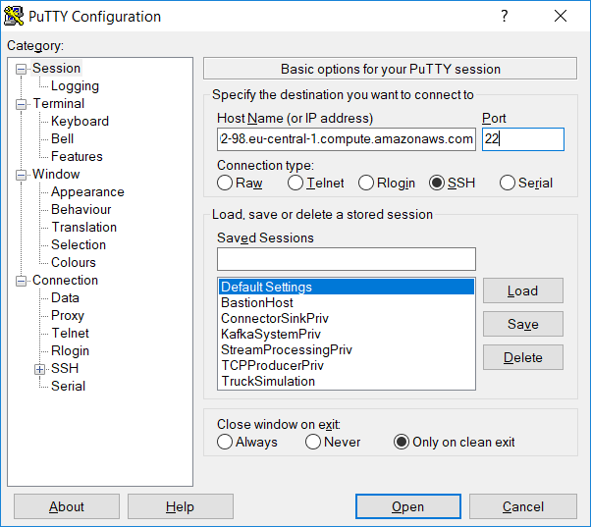
Reiter: Session
Hostname: IPv4 Adresse auf AWS
Port: „22“

Slide 25
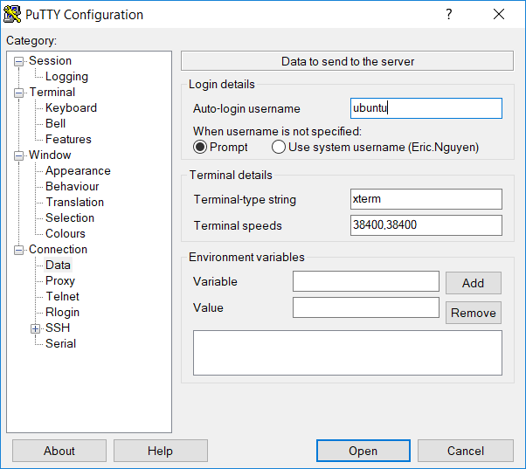
Reiter: Connection → Data
Auto-login username: „ubuntu“

Slide 26
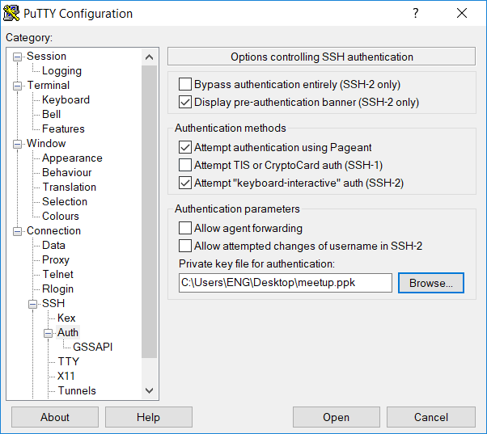
Reiter: Connection → SSH → Auth
Klickt bitte auf „Browse…“ und wählt „meetup.ppk“ aus

Slide 27
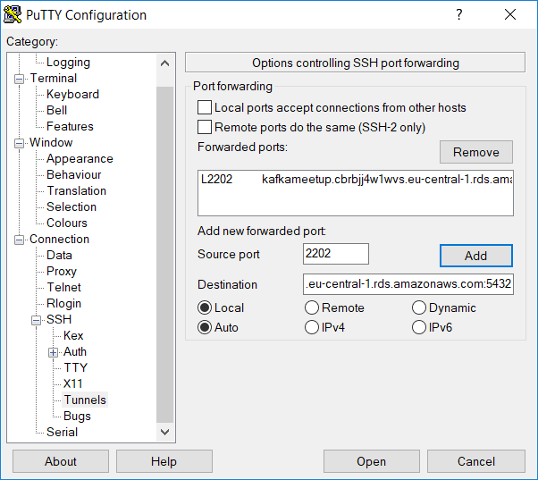
Reiter: Connection → SSH → Tunnels
Source port: „2202“
Destination: DB endpoint (cheatsheet)
Destination port: „5432“

Slide 28
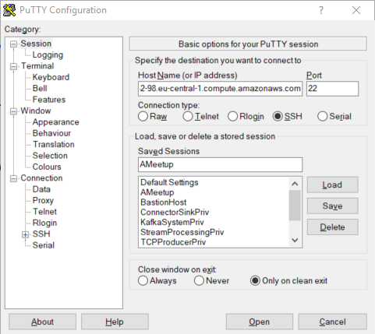
Reiter: Session
Eintippen eines beliebigen Namens
Speichert die PuTTY Konfigurationen

Slide 29
Starten des Zookeepers über die Command Line
kafka/bin/zookeeper-server-start.sh kafka/config/zookeeper.properties

Slide 30
Starten des Kafka Servers über die Command Line
kafka/bin/kafka-server-start.sh kafka/config/server.properties

Slide 31
Erstellen eines Topics durch die Command Line
kafka/bin/kafka-topics.sh --create --zookeeper localhost:2181
--replication-factor 1 --partitions 1 --topic test

Slide 32
Schicken einer Nachricht über die Command Line
kafka/bin/kafka-console-producer.sh --broker-list localhost:9092 --topic test

Slide 33
Lesen einer Nachricht über die Command Line
kafka/bin/kafka-console-consumer.sh --bootstrap-server localhost:9092
--topic test --from-beginning

Slide 34
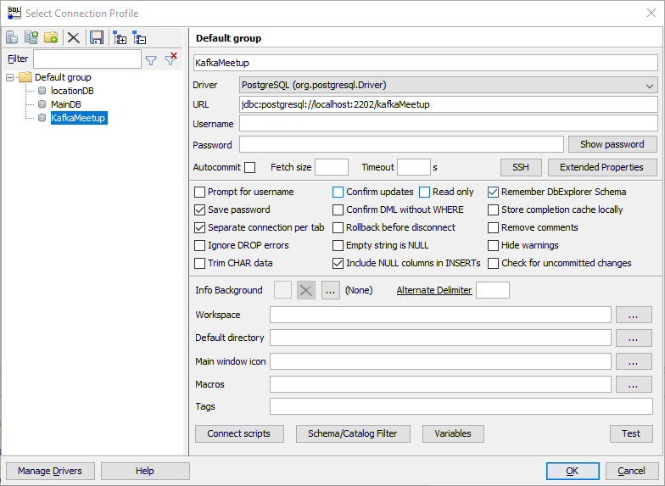
SQL Workbench

Slide 35
Code Gerüst
Kafka
Kafka Producer
KafkaConsumer
Zoo
Zoo
AnimalFetchingMaster
AnimalBreakoutThread
AnimalFetchingThread
Kafka Streams
Zoo
Animal
AnimalFeeding
Slug
Snake
DB
AnimalFactory

Slide 36
Kafka Producer
Properties properties = new Properties(); //… set properties KafkaProducer<String, String> producer = new KafkaProducer<~,~>(properties); ProducerRecord<String, String> record = new ProducerRecord<~,~>(topic, key, value); Callback callback = new Callback() { public void onCompletion(RecordMetadata recordMetadata, Exception e) { //Specify behavior}};
producer.send(record, callback);
producer.flush(); producer.close();

Slide 37
Kafka Streams
Properties properties = new Properties(); //… set properties
//create a topology StreamsBuilder streamsBuilder = new StreamsBuilder(); KStream<String, String> inputTopic = streamsBuilder.stream(„your topic"); KStream<String, String> filteredStreams = inputTopic.filter( (k, text) -> lambdaFunction
//your lambda function ); filteredStreams.to(„output topic"); //build a topology KafkaStreams kafkaStreams = new KafkaStreams(streamsBuilder.build(), properties); kafkaStreams.start();

Slide 38
Kafka Consumer
Properties properties = new Properties(); //… set properties //create consumer KafkaConsumer<String, String> consumer = new KafkaConsumer<~,~>(properties); //subscribe consumer to our topic(s) consumer.subscribe(Arrays.asList(topic)); //poll for new data while (true){ ConsumerRecords<String, String> records =consumer.poll(Duration.ofMillis(100)); //new in Kafka 2.0.0 for (ConsumerRecord<String, String> record : records){ //handle your record } }

Slide 39
Viel Spaß beim Hacking!

Slide 40
